Slide 1
Santé sexuelle et reproductive
EAU Guidelines on Sexual and Reproductive Health — 2026
Fiche de révision : dysfonction érectile, éjaculation, maladie de La Peyronie, hypogonadisme, infertilité masculine et priapisme.
Fiche de révision · d'après les EAU Guidelines 2026 · docentra.fr

Slide 2
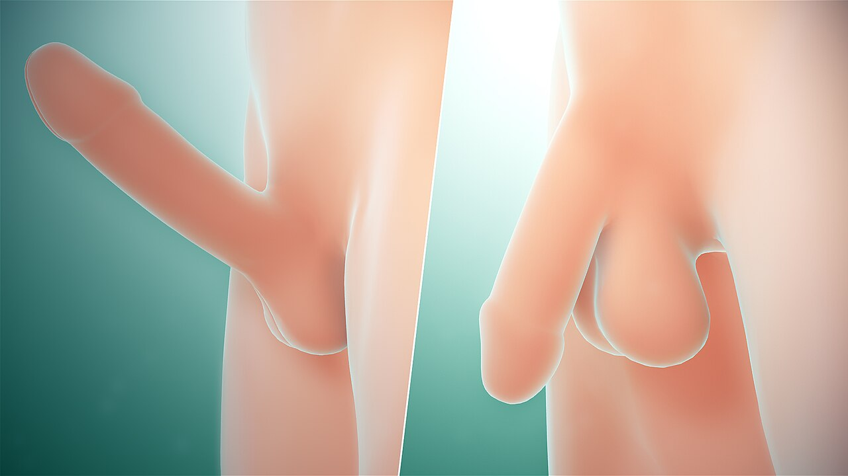
Dysfonction érectile : évaluation
• La dysfonction érectile est souvent un marqueur de maladie cardiovasculaire.
• L'évaluation associe interrogatoire, examen clinique et bilan biologique.
• Rechercher les facteurs de risque cardiovasculaires et hormonaux.
• Un questionnaire validé (IIEF) précise la sévérité.
Érection normale (gauche) vs dysfonction érectile (droite). La DE est souvent un marqueur de maladie cardiovasculaire.
Banque docentra · scientificanimations · CC BY-SA 4.0

Slide 3
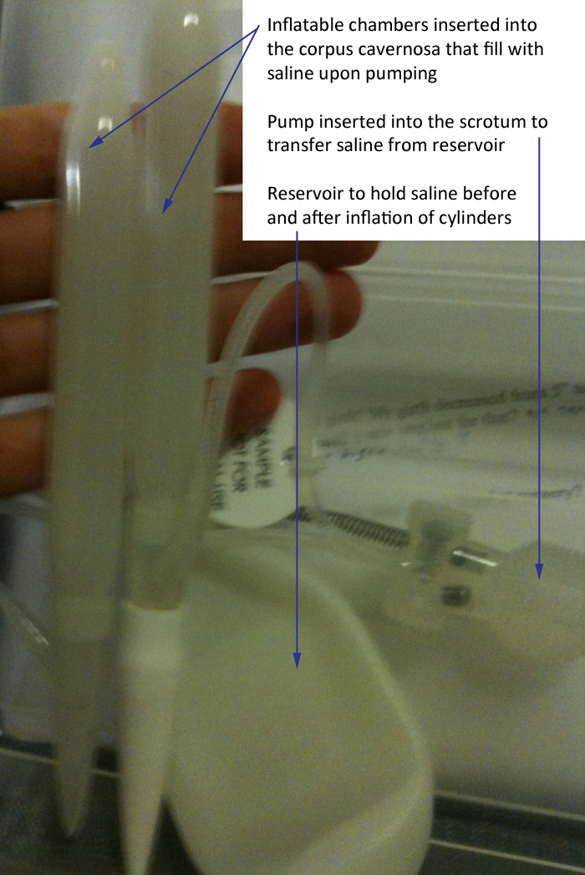
Dysfonction érectile : traitement
• Les inhibiteurs de la PDE5 sont le traitement de première intention.
• Corriger les facteurs réversibles et optimiser l'hygiène de vie.
• Les injections intracaverneuses sont une option de seconde ligne.
• La prothèse pénienne est réservée aux échecs des traitements médicaux.
Prothèse pénienne gonflable (cylindres, pompe scrotale, réservoir). Option de recours après échec des traitements médicaux.
Wikimedia Commons · Angelatomato · CC BY-SA 3.0

Slide 4
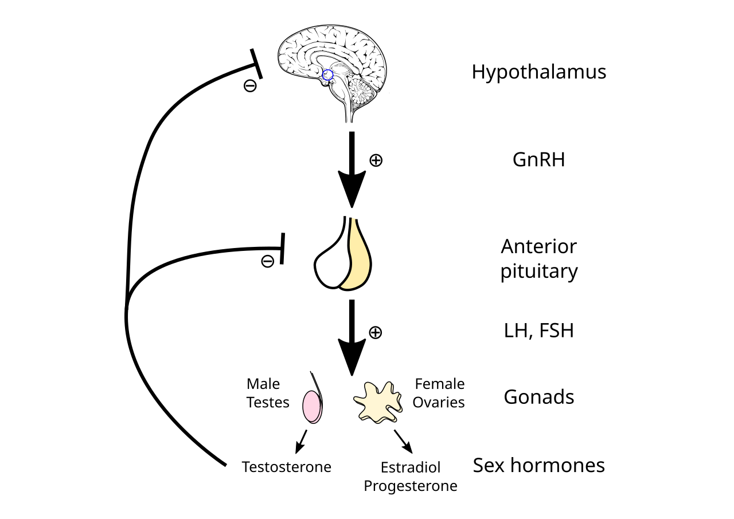
Hypogonadisme de l'homme
• Utiliser un seuil de testostérone totale de 12 nmol/L (3,5 ng/mL) pour le diagnostic.
• Le diagnostic associe symptômes et dosages répétés le matin.
• Le traitement substitutif corrige les symptômes après bilan.
• Ne pas utiliser la testostérone chez l'homme souhaitant une fertilité.
Axe hypothalamo-hypophyso-gonadique régulant la testostérone. Hypogonadisme si testostérone totale < 12 nmol/L et symptômes.
Wikimedia Commons · Artoria2e5 · CC BY 3.0

Slide 5
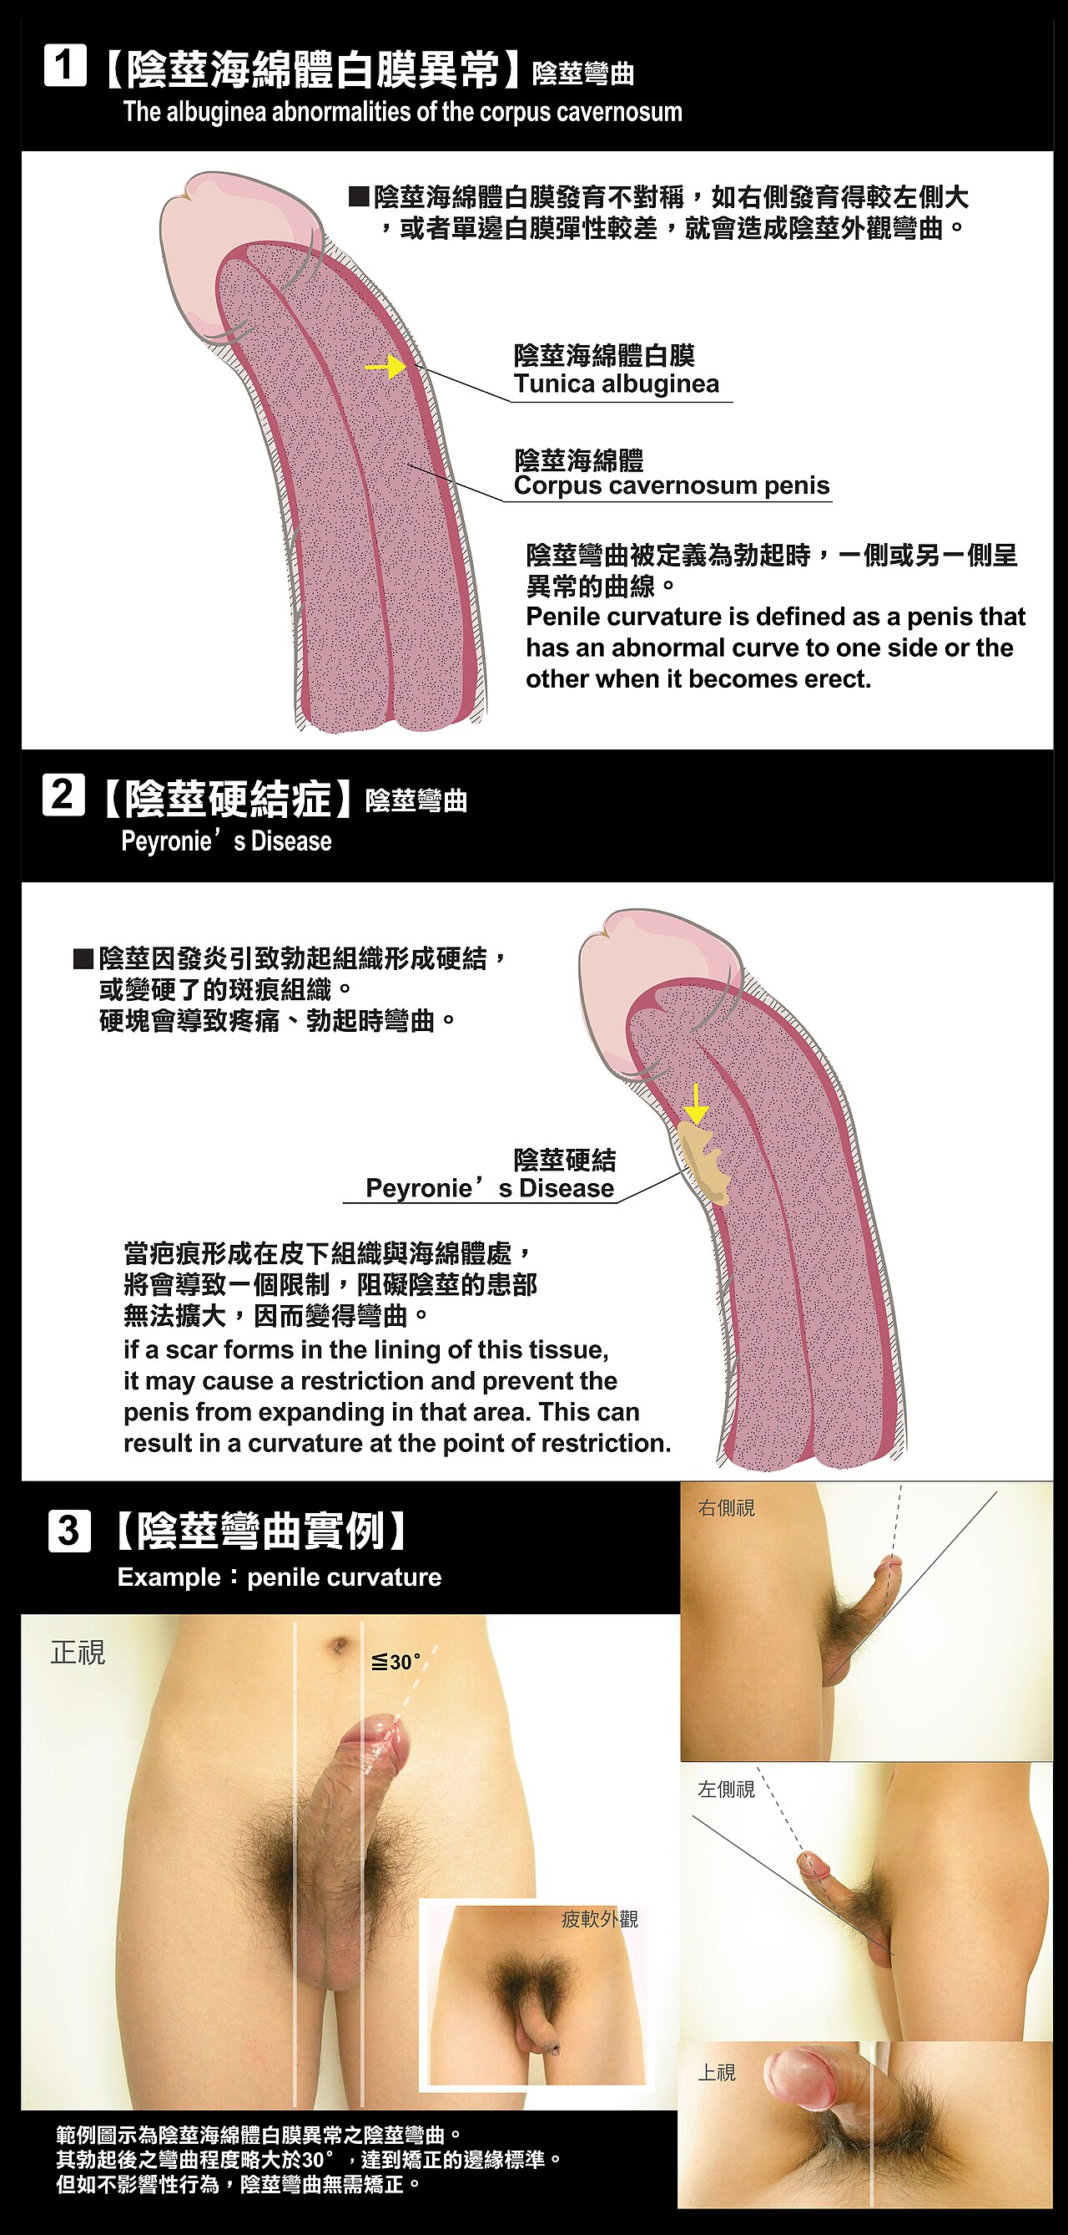
Maladie de La Peyronie
• La maladie de La Peyronie associe plaque, courbure et parfois douleur.
• Distinguer la phase active (instable) de la phase stable.
• N'opérer qu'une maladie stabilisée gênant les rapports sexuels.
• Les options chirurgicales corrigent la courbure (plicature, greffe).
Maladie de La Peyronie : plaque de la tunique albuginée entraînant une courbure. N'opérer qu'une maladie stabilisée.
Wikimedia Commons · f.a · CC BY-SA 3.0

Slide 6
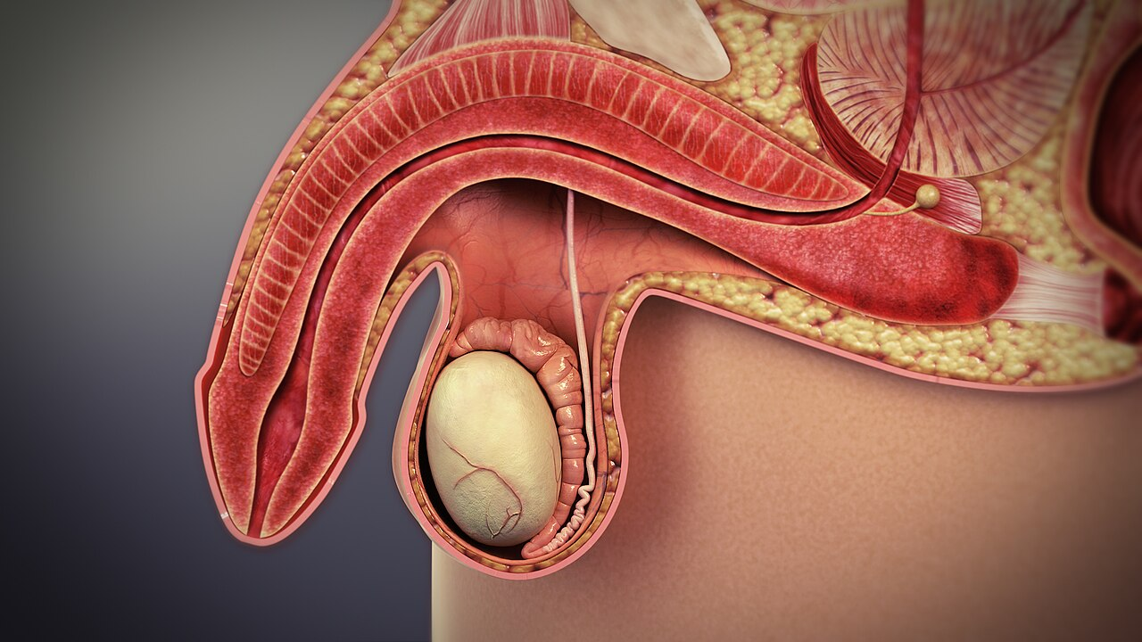
Troubles de l'éjaculation
• L'éjaculation prématurée est le trouble le plus fréquent.
• Une approche psychosexuelle est associée au traitement.
• Des traitements pharmacologiques (dapoxétine, ISRS) sont disponibles.
• L'éjaculation retardée et l'anéjaculation ont des prises en charge spécifiques.
Anatomie de l'appareil reproducteur masculin. L'éjaculation prématurée est le trouble le plus fréquent.
Banque docentra · www.scientificanimations.com · CC BY-SA 4.0

Slide 7
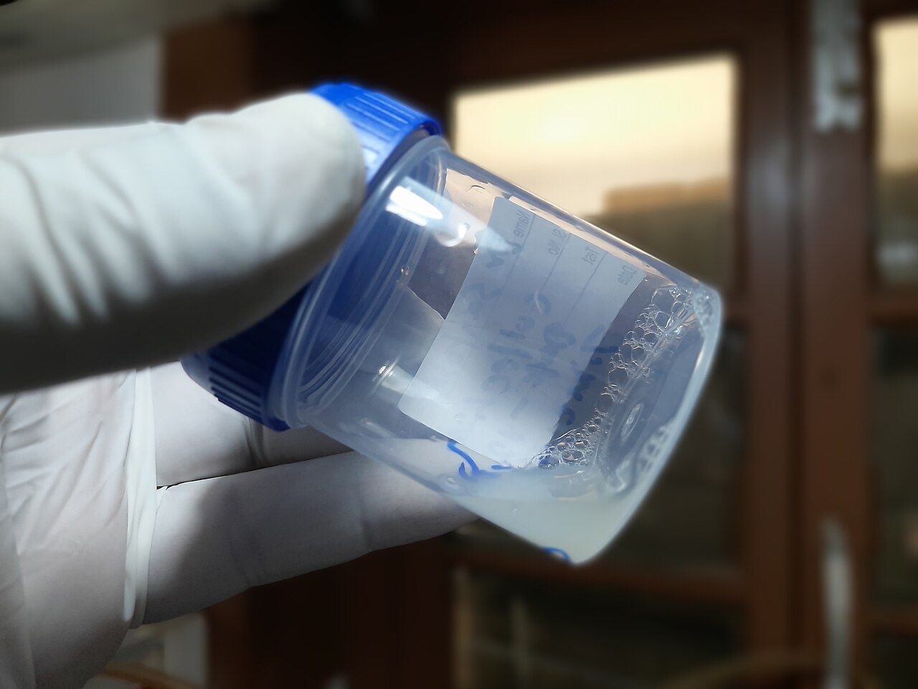
Infertilité masculine
• Le bilan comprend interrogatoire, examen, spermogramme et bilan hormonal.
• Rechercher des causes obstructives, hormonales et génétiques.
• Ne pas utiliser la testostérone pour traiter l'infertilité masculine.
• Les techniques d'AMP sont proposées selon la cause et le bilan féminin.
Recueil d'un échantillon de sperme pour spermogramme. Bilan : examen, spermogramme, bilan hormonal ; pas de testostérone.
Wikimedia Commons · Ajay Kumar Chaurasiya · CC BY-SA 4.0

Slide 8
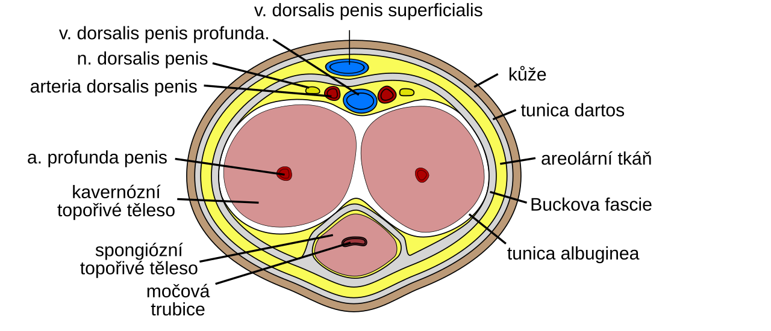
Priapisme
• Le priapisme ischémique (à bas débit) est une urgence.
• Il impose une prise en charge rapide pour préserver la fonction érectile.
• Le traitement associe aspiration et injection d'agents sympathomimétiques.
• Le priapisme non ischémique a une prise en charge différente, moins urgente.
Coupe de la verge (corps caverneux et spongieux). Le priapisme ischémique est une urgence (aspiration + sympathomimétiques).
Wikimedia Commons · Jan Štěch · CC BY 4.0

Slide 9
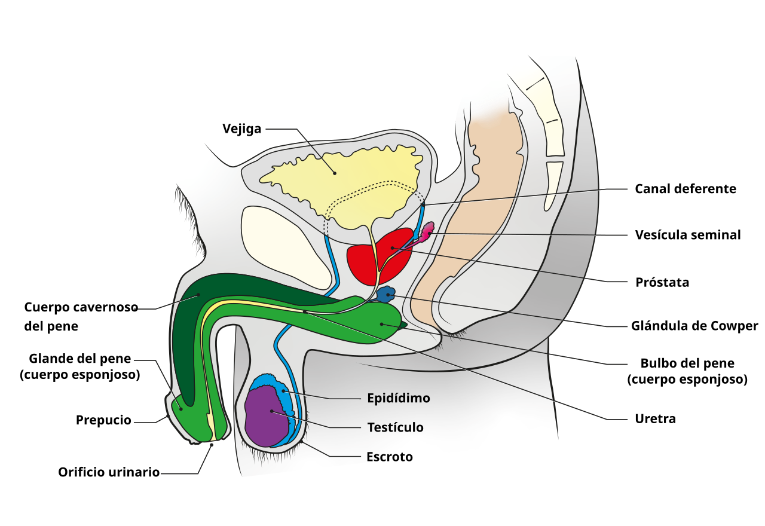
Points clés à retenir
• Dysfonction érectile = marqueur cardiovasculaire ; PDE5 en 1re ligne.
• Hypogonadisme : seuil de testostérone totale à 12 nmol/L.
• Ne pas opérer une maladie de La Peyronie non stabilisée.
• Priapisme ischémique = urgence ; pas de testostérone si désir de fertilité.
Appareil reproducteur masculin. DE = marqueur cardiovasculaire ; PDE5 en 1re ligne ; priapisme ischémique = urgence.
Wikimedia Commons · R. Dewaele (Bioscope, Unige), J. Abdulcadir (HUG · CC BY 4.0

